Slide 1

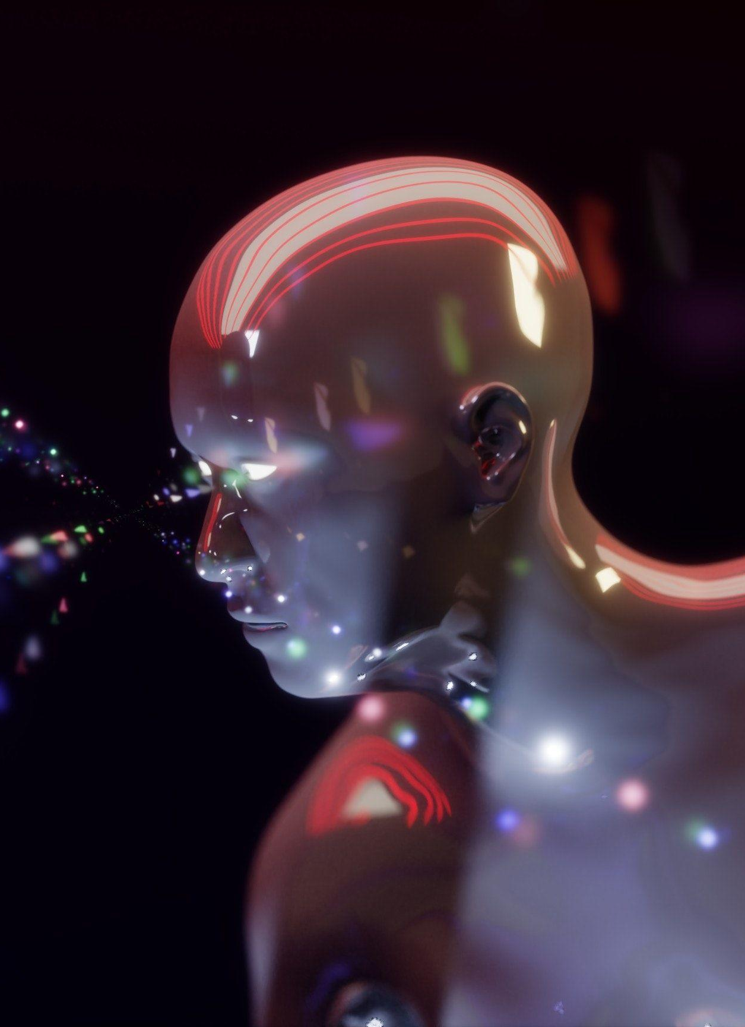
Παρουσίαση των 3 εργασιών στο μάθημα «Νευρωνικά δίκτυα – Bαθία Mάθηση»
Δημήτριος Τικβίνας 9998
dtikvina@ece.auth.gr
Βάσεις Δεδομένων που χρησιμοποιήθηκαν:
CIFAR-10 (MLP, SVM, RBF-NN)
MNIST ( Autoencoder)

Slide 2
1^{η} Εργασία: Multiclass Classification using MLP
Σκοπό της Εργασίας αυτής ήταν η υλοποίηση ενός MLP (Multilayer perceptron), ικανού να επιλυεί το πρόβλημα κατηγοριοποίησης πολλαπλών κλάσεων.
Επιλέξαμε τη CIFAR-10, μία ευρέως γνωστή και σημαντική στον τομέα του Computer Vision βάση δεδομένων που αποτελείται απο 60.000 32x32 RBG(δηλαδή με 3 κανάλια χρώματος) φωτογραφίες διαφόρων αντικειμένων.
Η διαδικασία που ακολοθήσαμε για την υλοποίηση και την εύρεση του τελικού βέλτιστου MLP νευρωνικού δικτύου ήταν η εξής σε γενικές γραμμές:
Προεπεξεργασία των δεδομένων
Υλοποίηση απλού MLP με ένα κρυφό επίπεδο νευρώνων ως βάση για την εκκίνηση της αναζήτησης της βέλτιστης υλοποίησης
Δοκιμή διαφόρων τεχνικών πάνω στα δεδομένα και στο αρχικό μοντέλο
Fine-tuning των υπερ-παραμέτρων του τελικού μοντέλου
Υλοποίηση CNN και απλών classifiers για σύγκριση των επιδόσεων
2

Slide 3
The base MLP model has 256 neurons in the hidden layer and nothing more
3
Model | Features_Technique | Model_Techniques | Test_Accuracy | Training_Time
Base MLP | None | Adam optimizer | 46.32% | 36.42s
Base MLP | BW images | Adam optimizer | 40.59% | 20.56s
Base MLP | Feature Selection 80% | Adam optimizer | 46.52% | 33.93s
Base MLP | PCA 90% | Adam optimizer | 53.5% | 9.987s
Base MLP | PCA 90%, StandardScaler | Adam optimizer | 52.13% | 8.155s
1-Nearest Neighbors | PCA 90% | K = 1 | 39% | 0.0358s
3-Nearest Neighbors | PCA 90% | K = 3 | 37% | 0.0s
Nearest Centroid | PCA 90%, StandardScaler | Adam optimizer | 40% | 0.033s
The training of the base MLP is for 50 epochs in batches of 256

Slide 4
Model | Features_Technique | Model_Techniques | Test_Accuracy | Training_Time
MLP 512,256 neurons | PCA 90% | Adam optimizer | 53.29% | 15.511s
Base MLP | PCA 90% | SGD: learning_rate = 0.01, momentum = 0.9 | 52.37% | 7.369s
Base MLP, Adam | PCA 90% | HeNormal Initialization | 52.86% | 7.135s
Base MLP, Adam, HeNormal | PCA 90% | L1-Regularization with l1 = 0.01 | 45.62% | 18.293s
Base MLP, Adam, HeNormal | PCA 90% | L2-Regularization with l2 = 0.01 | 51.99% | 7.317s
Base MLP, Adam, HeNormal | PCA 90% | Dropout 0.2 | 53.86% | 9.306s
Base MLP, Adam, HeNormal | PCA 90% | Early Stopping | 52.4% | 8.93s
Base MLP, Adam, HeNormal | PCA 90% | BatchNormalization | 52.81% | 8.04s
4
For correct initialization
Overfitting Solution 1
Overfitting Solution 2
Overfitting Solution 3

Slide 5

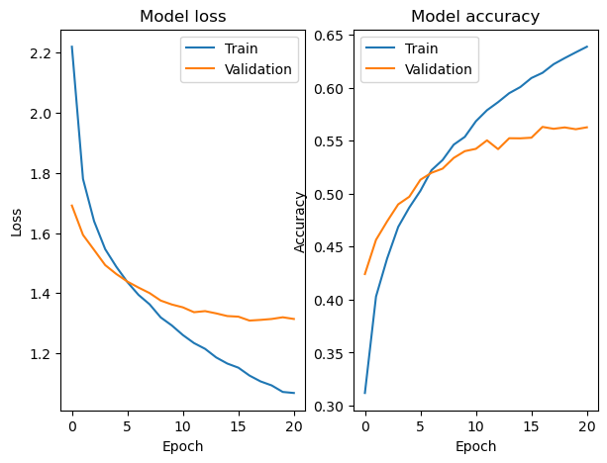



Robustness to added white noise with mean = 0.3 and std = 0.1
Test Accuracy : 45.39%
After performing Hyper-parameter fine-tuning using the Hyperband tuner, we ended up the optimal MLP model:
Optimal number of neurons in hidden layer: 1024
Optimal value of p for Dropout: 0.3
Optimal value of learning rate: 0.001 Adam
Optimal value of L2-regularization: 1e-5
HeNormal Initializer
Optimal number of epochs from Early-Stopping: 21
5
Test Accuracy : 55.97%
Training Time: 20.1632s
CNN implementation :
Test Accuracy : 70.65%
Training Time: 10.5 min(CPU)

Slide 6
2^{η} Εργασία: Multiclass Classification using SVM
Σκοπό της Εργασίας αυτής ήταν η υλοποίηση ενός SVM (Support Vector Machine), ικανού να επιλυεί το πρόβλημα κατηγοριοποίησης πολλαπλών κλάσεων.
Επιλέξαμε, ξανά, τη CIFAR-10, μία ευρέως γνωστή και σημαντική στον τομέα του Computer Vision βάση δεδομένων που αποτελείται απο 60.000 32x32 RBG(δηλαδή με 3 κανάλια χρώματος) φωτογραφίες διαφόρων αντικειμένων.
Η διαδικασία που ακολοθήσαμε για την υλοποίηση και την εύρεση του τελικού βέλτιστου SVM ήταν η εξής σε γενικές γραμμές:
Προεπεξεργασία των δεδομένων
Υλοποίηση 4 SVM για κάθε kernel type (linear, polynomial, rbf and sigmoid) και εύρεση βέλτιστου μέσω grid search
Fine-tuning των υπερ-παραμέτρων του βέλτιστου SVM
Δοκιμή διαφόρων feature engineering techniques και εκπαίδευση πάνω στο τελικό SVM μοντέλο
Υλοποίηση απλών classifiers για σύγκριση των επιδόσεων
6

Slide 7
SVM Kernel Types
Linear SVM
C = 0.01
7
Training Time: 398.44s
Train Accuracy: 0.42
Test Accuracy: 0.41
Feature Engineering Techniques
HOG(PCA 90%)
Polynomial SVM
C=10
Degree = 3
Training Time: 373.31s
Training Time: 268.27s
Train Accuracy: 0.88
Test Accuracy: 0.48
Train Accuracy: 1.00
Test Accuracy: 0.57
PCA 90%
RBF SVM
C = 10
Gamma = scale
PCA 90% + HOG(PCA 90%)
Training Time: 181.86s
Training Time: 349.79s
Βέλτιστο SVM μοντέλο
Train Accuracy: 0.92
Test Accuracy: 0.56
Train Accuracy: 00.96
Test Accuracy: 0.64
Sigmoid SVM
C = 0.01
PCA 90% + HOG(PCA 90%) + Data Augmentation
Training Time: 181.86s
Training Time: 7418.75s
Train Accuracy: 0.31
Test Accuracy: 0.32
Train Accuracy: 0.95
Test Accuracy: 0.64
Hyperparameters from Grid Search

Slide 8
8
3^{η} Εργασία: Multiclass Classification using RBF neural network and Image Reconstruction using Autoencoder
Σκοπό της Εργασίας αυτής ήταν η υλοποίηση ενός RBF neural Network (Radial Basis Function), ικανού να επιλυεί το πρόβλημα κατηγοριοποίησης πολλαπλών κλάσεων.
Επιλέξαμε τη CIFAR-10, μία ευρέως γνωστή και σημαντική στον τομέα του Computer Vision βάση δεδομένων που αποτελείται απο 60.000 32x32 RBG(δηλαδή με 3 κανάλια χρώματος) φωτογραφίες διαφόρων αντικειμένων.
Επιπλέον σκοπός της εργασίας είναι η υλοποίηση ενός Autoencoder για την ανακατασκευή εικόνων. Για το εγχείρημα αυτό, επιλέξαμε τη MNIST, την πίο γνωστή βάση δεδομένων στον τομέα του Computer Vision που αποτελείται από 70.000 28x28 BW φωτογραφίες χειρόγραφων ψηφίων.

Slide 9
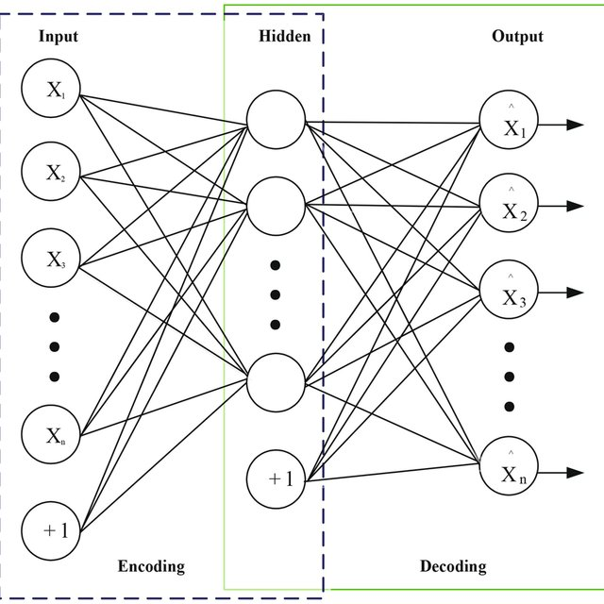
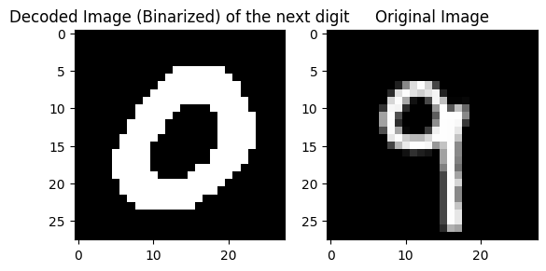
RBFNN
Autoencoder
Neurons in hidden layer:
100
200
500
1000
1500
Grid Search:
Method of calculating centers of RBF:
random
K-Means
9
TASK: Produce the image of the next digit from the one in the input image.
Steps:
Match input digit images with images of the next digit
Train the Autoencoder on these two sets
Evaluate its performance by training a simple MLP for digit classification
Training Time: 343.27s
Train Accuracy: 0.30
Test Accuracy: 0.28
PCA 90% on the dataset
28x28
128
28x28
For 1500 neurons in the hidden layer:
MLP test accuracy: 98.17%
Trustworthy evaluation metric
Analytical calculation of weights: 343.27s
RLS calculation of weights: 1480.2 s
Autoencoder test accuracy based on the MLP: 92.9%
Comparison
3-Nearest Neighbors Classifier :
Training Time: 0.007s
Train Accuracy: 0.62
Test Accuracy: 0.37
PCA 90% on the dataset

Slide 10
Τελικά συμπεράσματα
Για την κατηγοριοποίηση της βάσης δεδομένων δεδομένων CIFAR-10, καταφέραμε για κάθε μοντέλο:
10
Model | Train Accuracy | Test Accuracy | Training Time
MLP | 65.2% | 55.97% | 20.1632s
SVM | 96.0% | 64% | 349.79s
RBF-NN | 30% | 28% | 343.27s
Για μεγαλύτερη ακρίβεια: SVM
Για πολύ μικρότερο χρόνο εκπαίδευσης και μεγαλύτερο generalization: MLP
Για την βάση δεδομένων MNIST, ο υλοποιημένος Autoencoder παράγει την εικόνα του επόμενου ψηφίου της εικόνας εισόδου με ακρίβεια στο σύνολο ελέγχου 92.9%, ακρίβεια που προκύπτει από MLP αναγνώρισης ψηφίων που πετυχαίνει ακρίβεια στο σύνολο ελέγχου 98.17%

